Slide 1
ТМК ДОУ «Хатангский детский сад комбинированного вида «Снежинка»
Презентация на тему:
«Маленькие волонтёры»
подготовили воспитатели:
Полтанова Н.В.
Бекирова К.С.

Slide 2
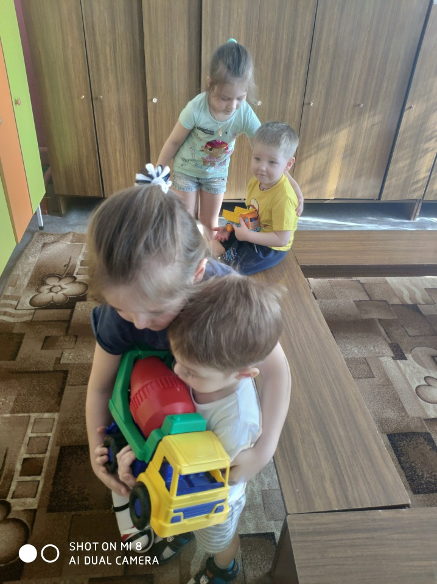
Notes:
Наш детский хоть и двухэтажный, но уютный, компактный. Группы находятся недалеко друг от друга. Две группы делят между собой приемную и умывальную комнаты. Поэтому дети старшей группы и младшей часто встречаются в этих двух помещениях и между собой контактируют. Еще осенью старшие дети заметили, что малыши не всегда идут с желанием в детский сад, часто плачут. Стали задавать вопросы: «Почему малыши плачут? Почему не хотят идти в детский сад? Они плачут, потому, что хотят к маме? Может у них нет друзей?» Проявляли сочувствие к ним и пытались их хоть как – то утешить, пожалеть. Кто – то предлагал поделиться игрушкой, кто – то поиграть вместе. Вот тогда мы первый раз в группе заговорили с детьми о волонтерском движении, о добре.

Slide 3
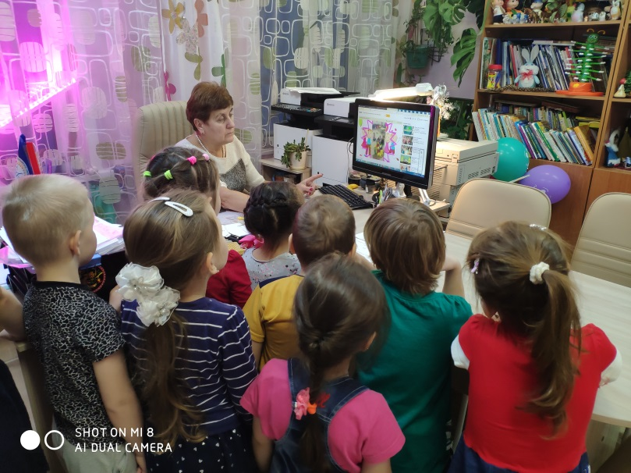
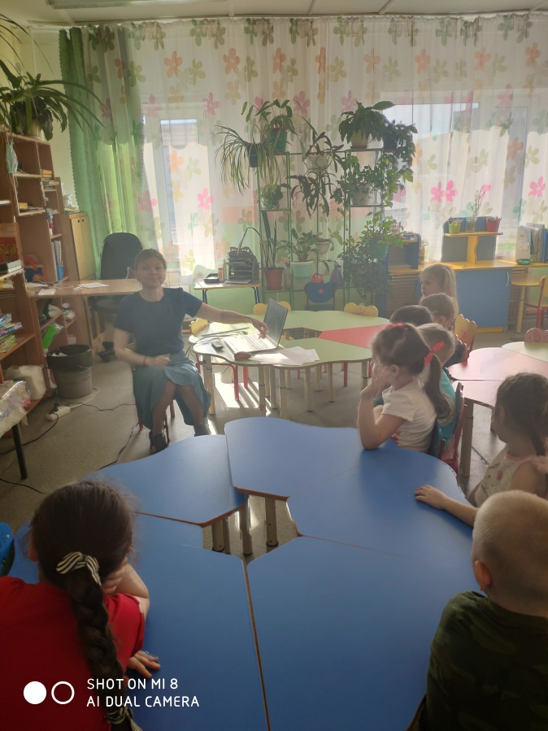
Просмотр видео презентации «Кто такие волонтеры?»
(познакомить с новым понятием «волонтеры»
и показать суть работы и помощи окружающим волонтерами)
Беседа «Как стать волонтерами?»
(формирование позитивных установок на добровольческую деятельность ; воспитание духовно- нравственной личности с активной жизненной позицией, способности к совершенству и гармоничному взаимодействию с другими людьми )
Notes:
Организация практики волонтерства в нашей группе осуществлялась поэтапно. Первый этап можно условно обозначить как организационный. Задачи которого заключались в мотивировании детей на волонтерскую деятельность, организация команды. Педагоги проводили беседы «Кто такие волонтеры?», «Как стать волонтерами для малышей?», читали рассказы о добрых делах, смотрели презентации, видеоролики о работе детского волонтерства.

Slide 4
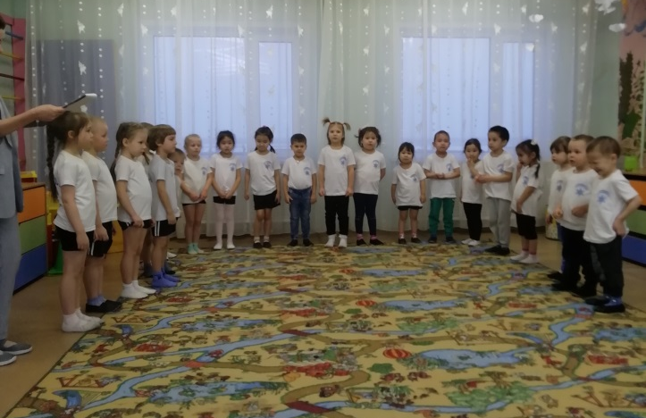
Торжественное мероприятие «Дорогою добра»
(принятие в ряды волонтерского движения)
(создание благоприятного эмоционального настроения
на участие в волонтерском движении)

Slide 5
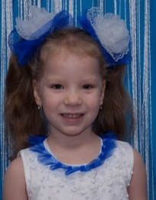
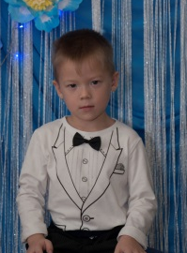
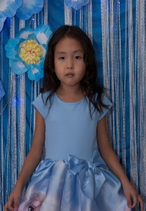
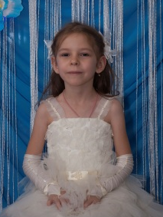
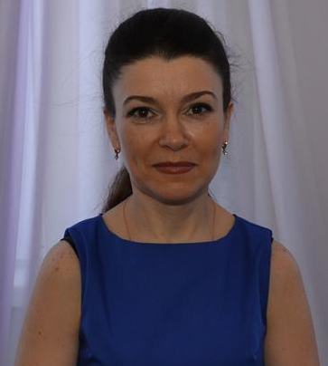
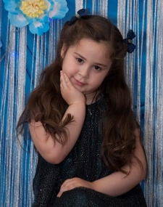
Волонтерское движение в старшей группе
Руководители
Волонтерского движения в старшей группе
Воспитатели
Бекирова Полтанова
Кристина Сергеевна Наталья Владимировна
Название отряда
«Доброе сердце»
Эмблема отряда
Девиз отряда
Мы как радуги цвета
Неразлучны никогда-
Если трудно всем поможем,
Не откажем вам друзья!
Командир отряда Павлик Николь
Notes:
Из детей, выразивших желание участвовать в волонтерской деятельности, поначалу их было немного, сформировалась команда. Участники выбрали капитана, девиз и символ команды. Важным моментом в организации волонтерского движения считаем обучение волонтеров, т.к. не имея знаний, ребенок не может сразу взять и пойти учить других. Дети сами предлагали правила команды.

Slide 6
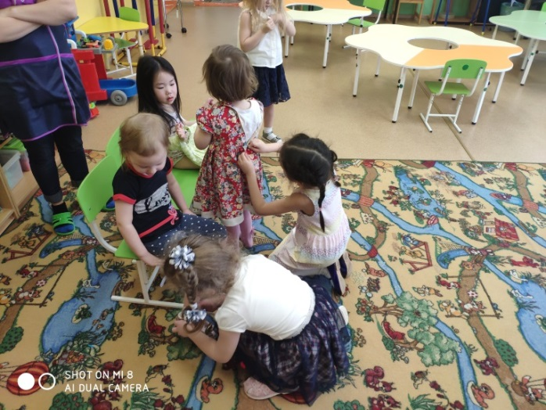
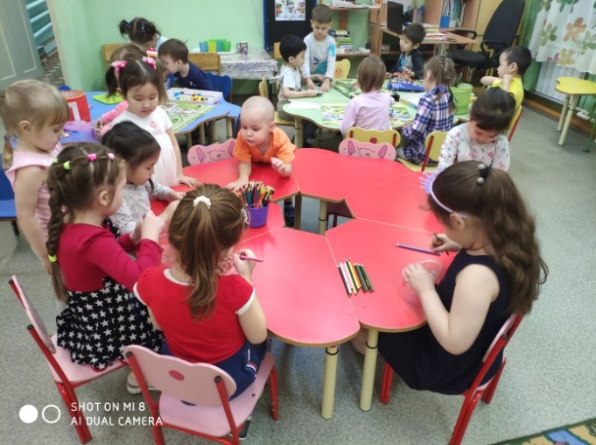
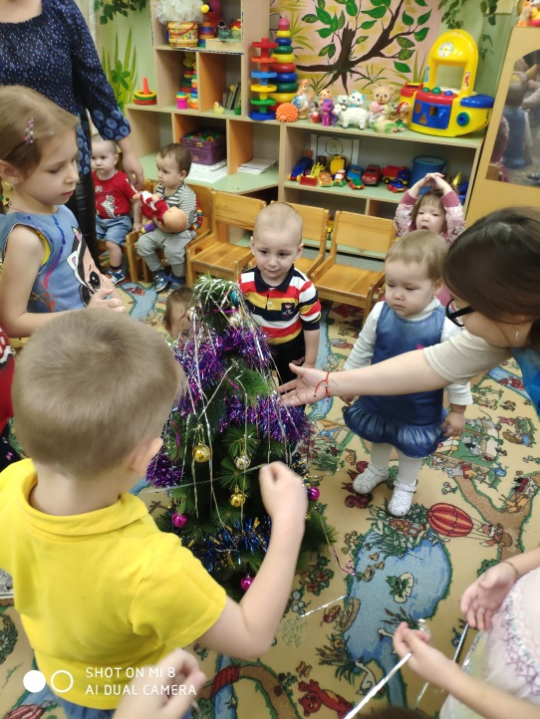
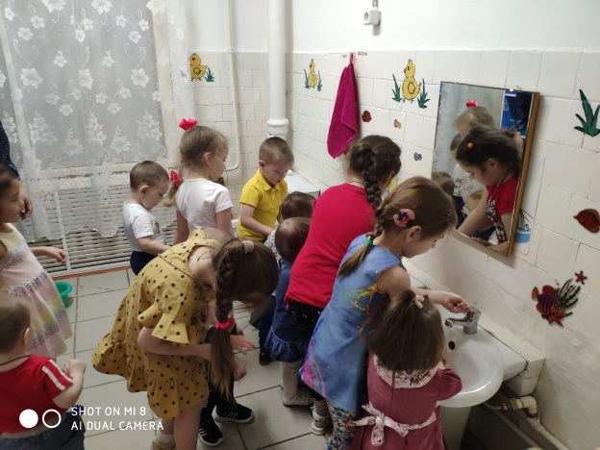
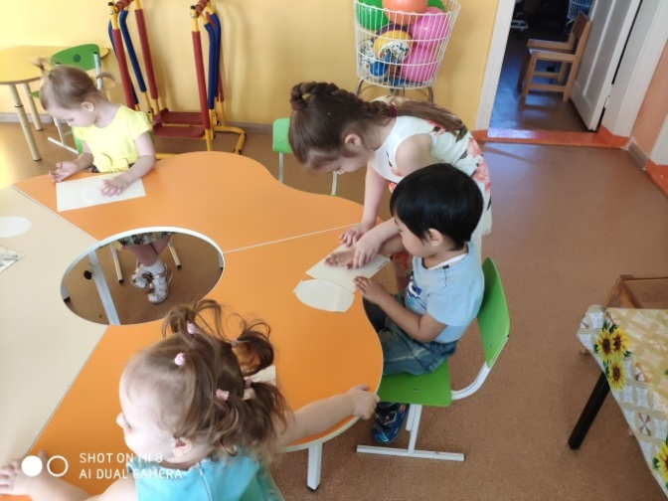
Акция «Дети детям!»
Дети волонтёры помогают
одеваться после сна
«Делу - время, потехе – час»
(ремонт карандашей)
Помощь в украшении
елочки малышам
Помощь в умывании детям
младшей группы
«Умеешь сам – научи другого» (помощь на занятиях)
Notes:
Чуть позже придумали название нашей первой акции, которая длилась не один месяц «Дети – детям!» За это время постепенно в команду уже подключились и другие дети. Результатом данной акции стало, что дети получили возможность узнать как можно проявить доброту, заботу и благотворительность по отношению к другим людям.
Сначала состоялась «Первая встреча», где дети старшей группы ходили в гости к малышам для знакомства. Они рассказали о себе и помогли собрать игрушки. Затем участвовали в утренней гимнастики, занятиях, ремонте карандашей и книг, помогали в мытье рук и других навыков гигиены.

Slide 7
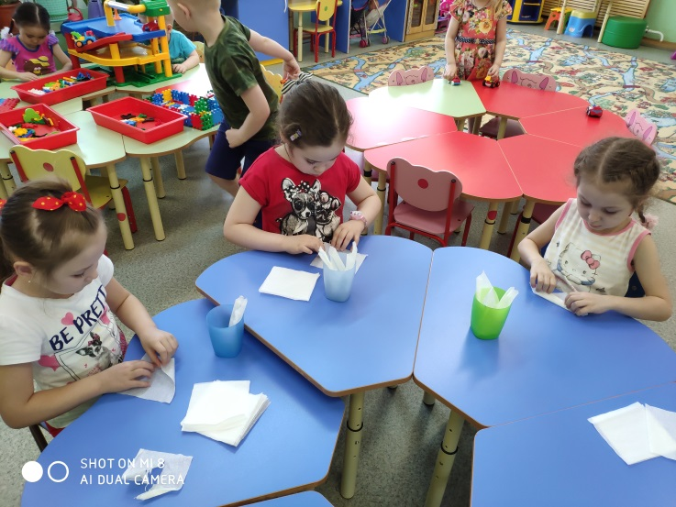
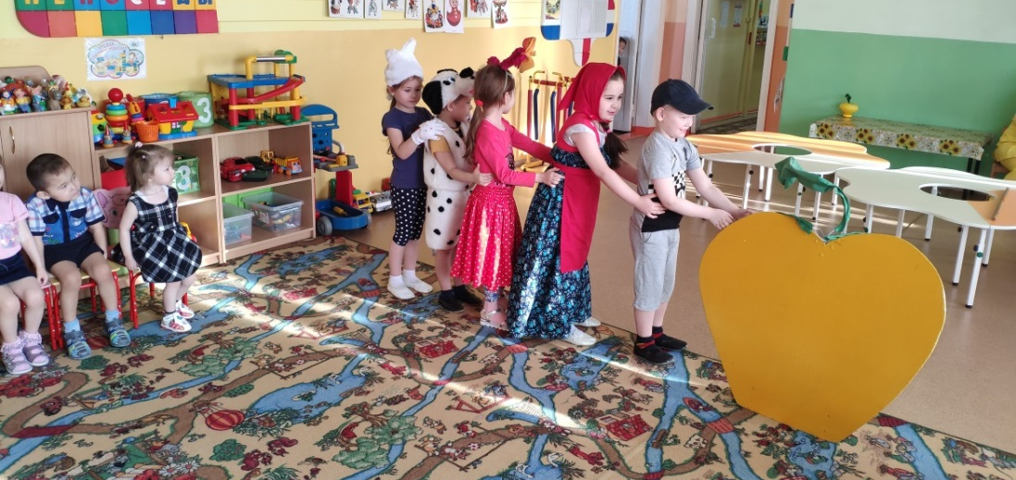
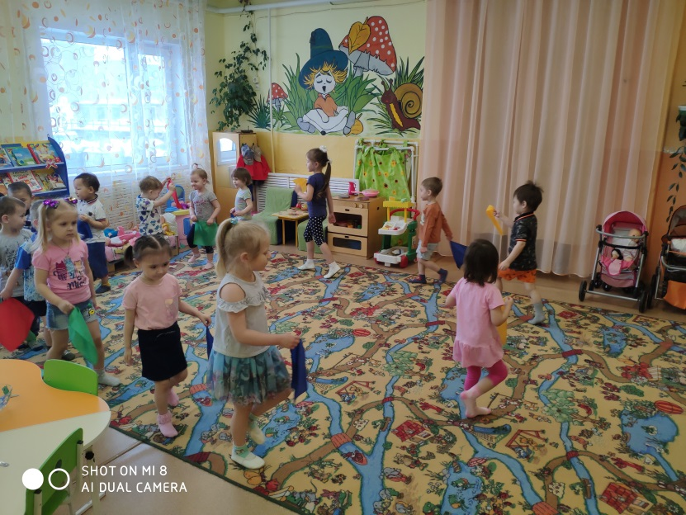
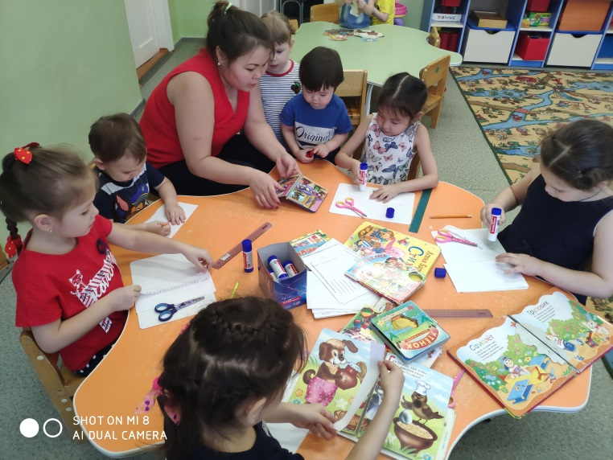
«День радостной встречи со сказкой»
(драмматизация сказки «Репка»)
«Салфетки для стола»
«Не хворай, дружок»
(помощь в проведении зарядки)
«Книжкина больница»
(ремонт книг в младшей группе)

Slide 8
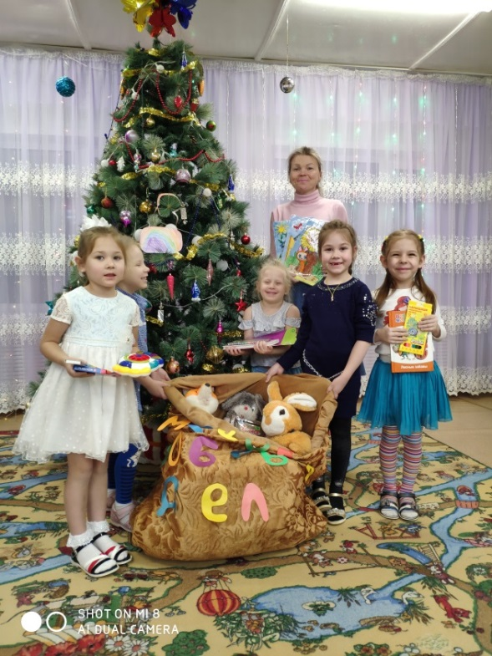
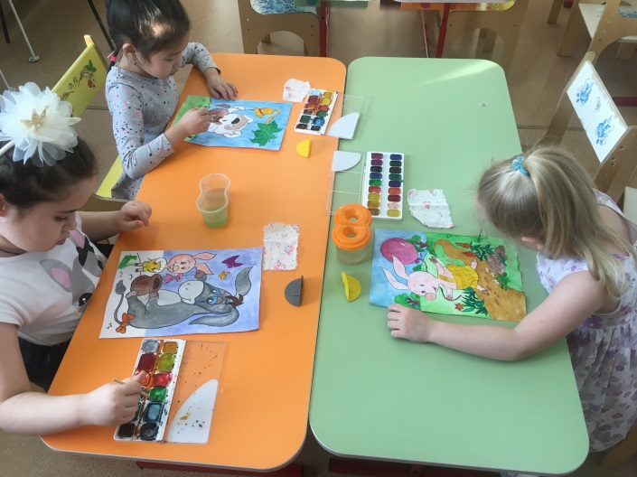
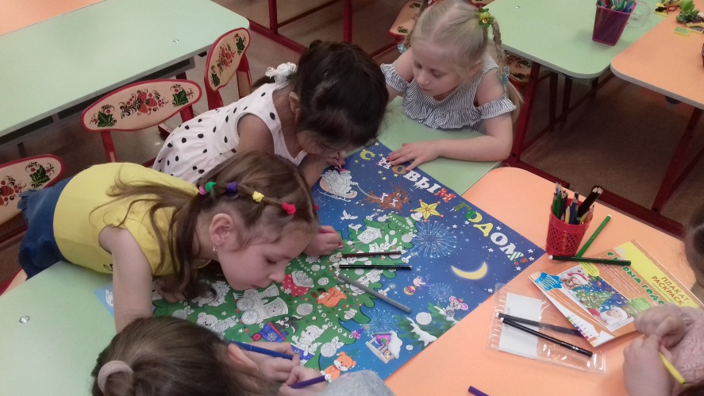
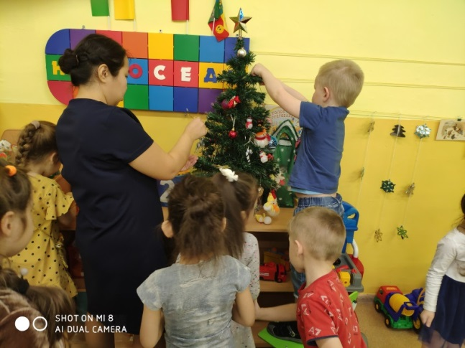
Акция «Добрые дела к Новому году»
Notes:
Накануне Нового года на глаза нам попалась информация про акцию «Мешок для добрых дел». Мы с ребятами решили принять участие в данной акции! По инициативе детей мы организовали сбор новогодних подарков для детей, которые вынуждены в праздничные дни проходить лечение в больнице. Ребята принесли игрушки, раскраски, фломастеры, блокнотики и всякую мелочь, которую так любят дети. Сами раскрашивали картинки для оформления палат и коридоров больницы. Благодаря акции каждый ребенок почувствовал себя Дедом Морозом, дарившим радость ребятам. Дети стали более активными, самостоятельными, уверенными в себе, у них появилось твердое желание и дальше помогать людям. Расширились рамки общения между родителями - детьми – педагогами. Участие в подобных акциях помогает детям понимать, что такое милосердие, сострадание и доброта.

Slide 9
Дальше больше…..
В результате в нашей группе появились
Акции различной направленности:
- помощь другим людям («Подарки друзьям», «Белый цветок», «Будем помнить», «Помоги малышам»);
экология («Крупинка: Помоги птицам»);
- окружающий социальный мир («Чистая площадка в детском саду», «Безопасная дорога»);
- значимые даты и праздники («Для мамочки любимой», «День Победы», «Добрые дела к Новому году»,.

Slide 10
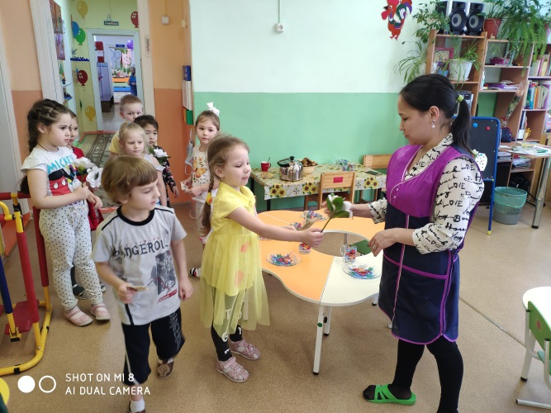
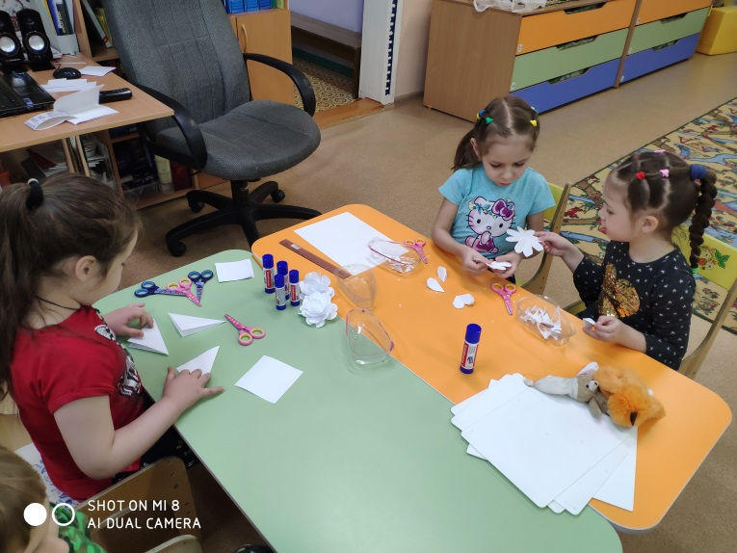
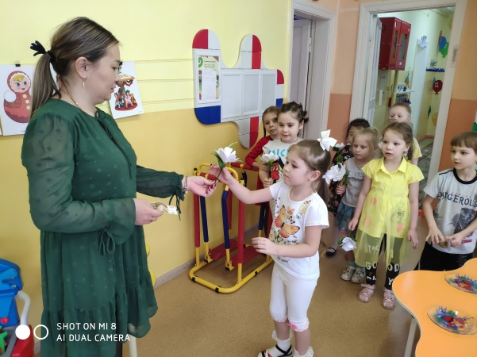
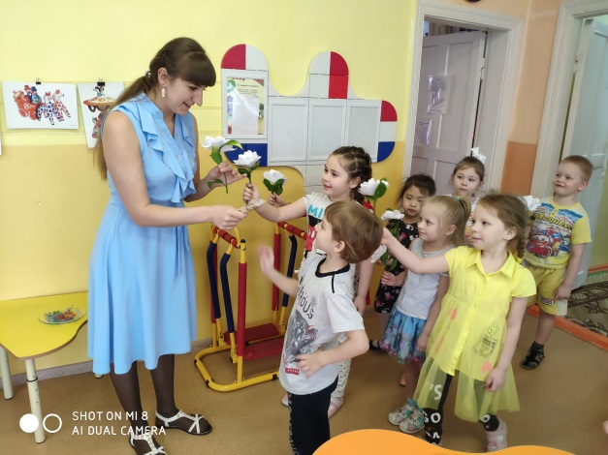
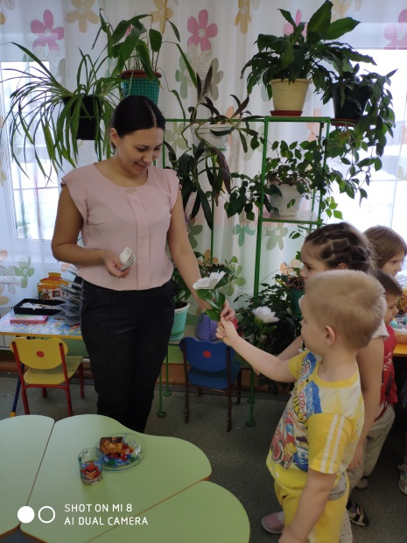
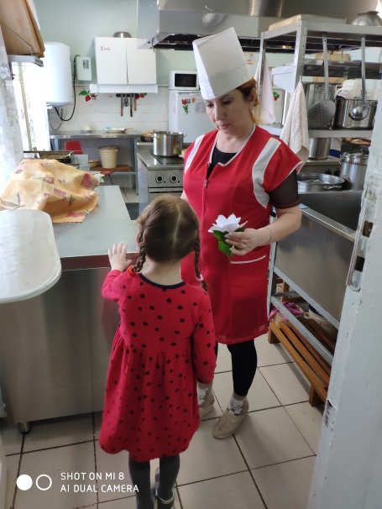
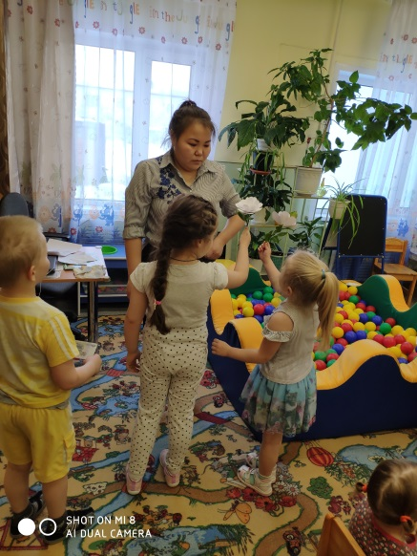
Благотворительная акция милосердия
«Белый цветок»
Notes:
С 16 по 24 марта 2020г. в нашем д\саду была проведена Благотворительная акция милосердия «Белый цветок» Название акция получила в честь символа. С участниками акции состоялась предварительная беседа. Делая белый бумажный цветок, каждый ребенок понимал, что своим участием дарит больному ребенку надежду. Воспитатели вместе с детьми готовили красивые белые цветы из бумаги на зеленом стебельке для продажи. За продажу цветка не было фиксированной платы. Затем дети ходили по садику и предлагали всем желающим купить их цветы, тем самым каждый внес посильное пожертвование на борьбу с недугом. Вырученные деньги были перечислены детям в Русфонд «Алеша».

Slide 11
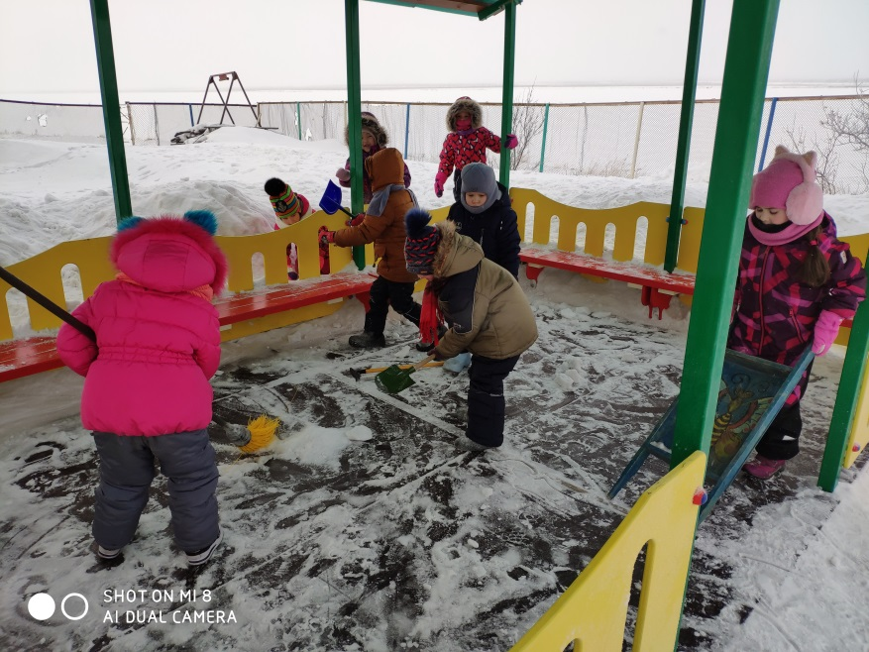
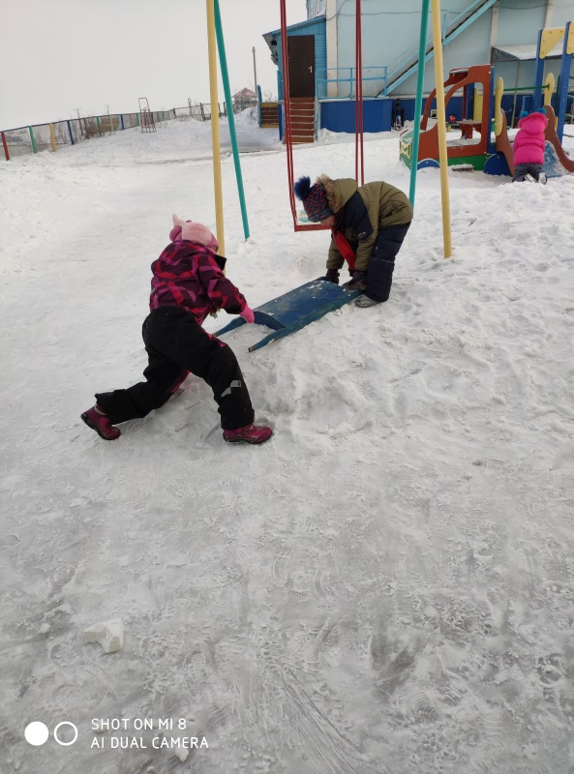
Акция «Чистая площадка в детском саду»
Notes:
Выйдя в феврале на прогулку, дети обнаружили, что их любимая беседка на которой они проводят много времени во время прогулок, вся была в снегу. Они сами организовали вынос необходимого инвентаря и с энтузиазмом принялись за работу. Дети были безумно счастливы, что они могут отдыхать и играть в полной чистоте. Они и дальше продолжают за ней следить. Так сама по себе появилась акция «Чистая площадка»

Slide 12
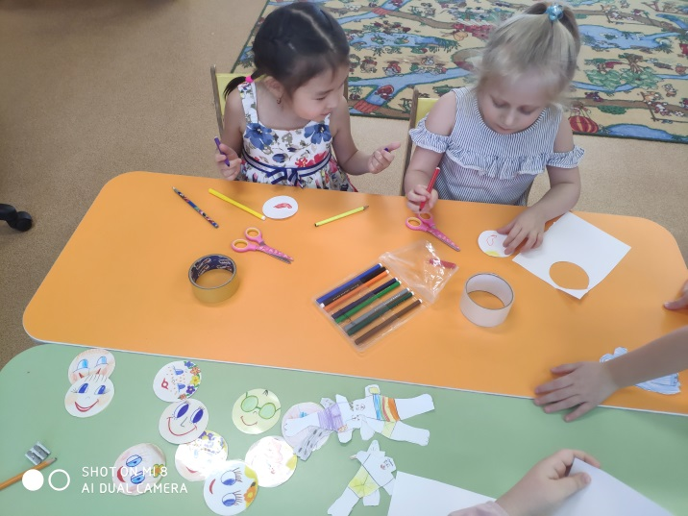
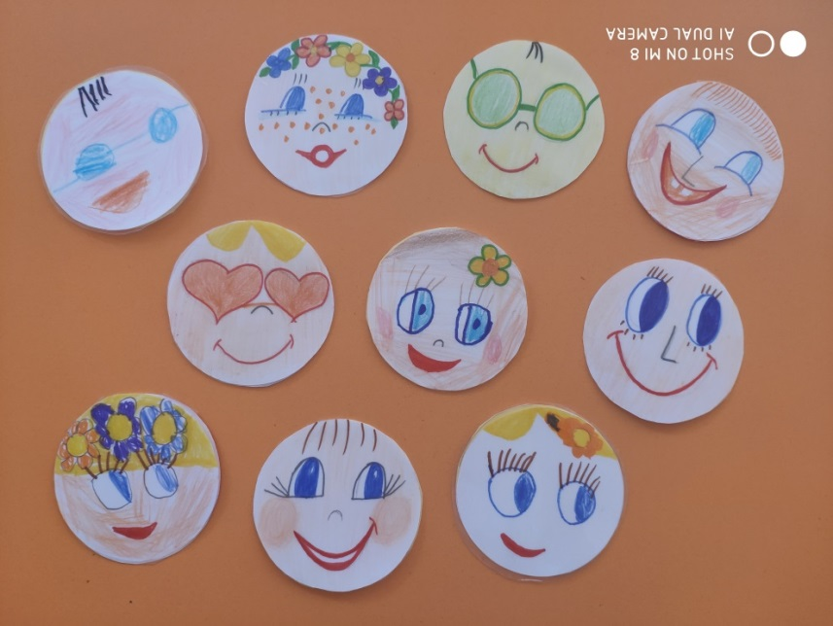
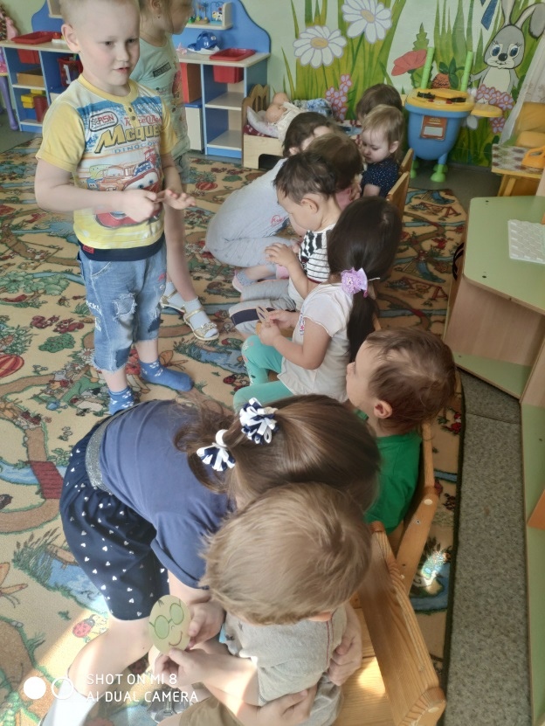
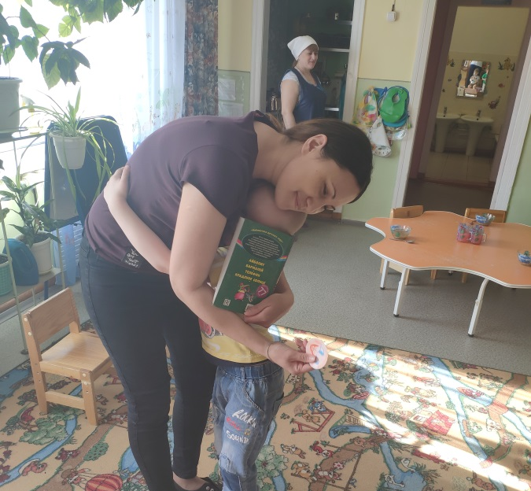
Акция «Подари улыбку миру»
Notes:
Мы не пропускаем и социальные акции, проходящие в поселке. А также организовываем свои. Н-р: на День смеха и веселья мы сделали своими руками веселых смайликов и подарили нашим «подшефным» малышам и всем сотрудникам. Тем самым подняли настроение всем.

Slide 13
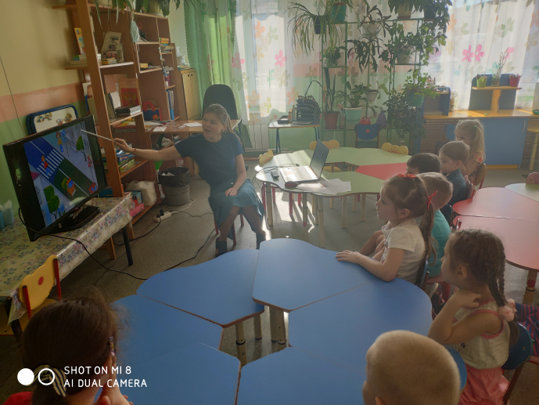
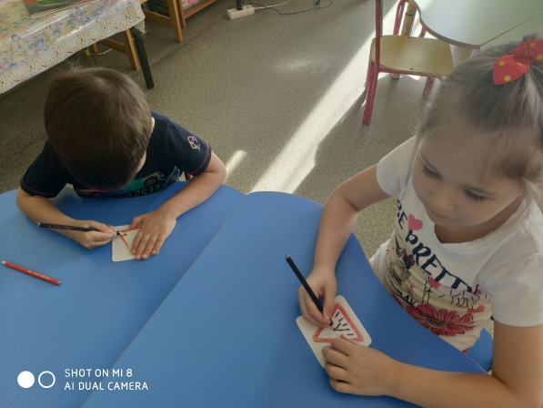
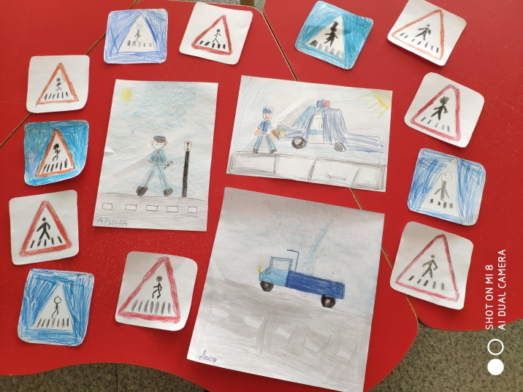
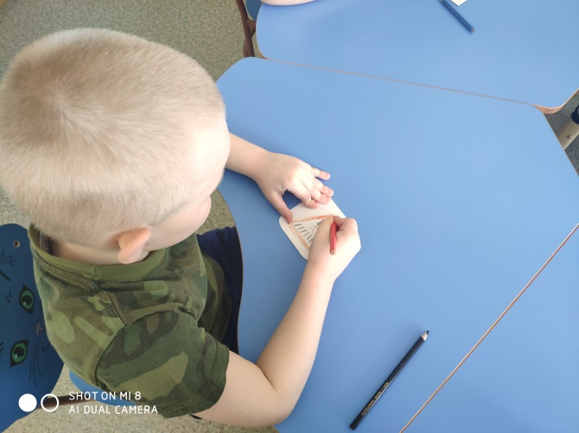
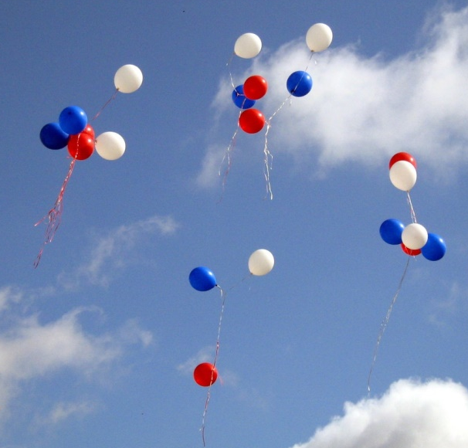
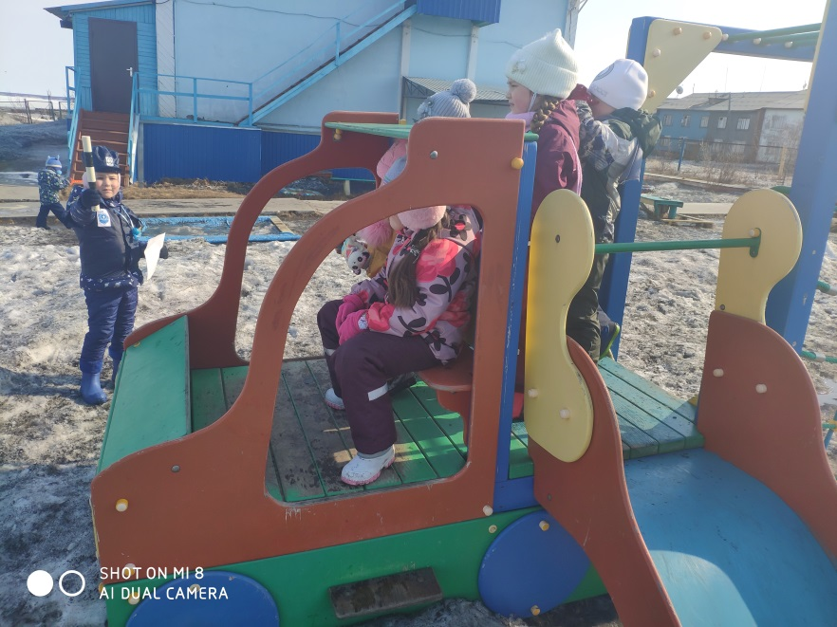
Акция «Безопасная дорога»
( рисование картинок, дорожных знаков распространение их в поселке).
Notes:
По улице Советская около нерегулируемого пешеходного перехода мы с ребятами планируем провести акцию «Безопасная дорога!», направленную на профилактику детского дорожно – транспортного травматизма. Многие водители в этом месте не останавливаются и не пропускают пешеходов. Пока мы только нарисовали дорожные знаки и рисунки. По окончании карантина работа будет продолжена и на час ребята смогут примерить на себя роль инспектора ДПС, чтобы отследить нарушителя на проезжей части. Вместо штрафа водителям будут вручены памятки и знаки, приготовленные воспитанниками детского сада, в которых они просят соблюдать правила дорожного движения. В конце мероприятия дети дружно запустят в небо воздушные шары красного и зеленого цвета, символизирующие сигналы светофора. А пока для того, чтобы они увереннее себя чувствовали на улице, мы обыграли эту ситуацию в садике. Дети младшей группы также принимали в этом участие.

Slide 14
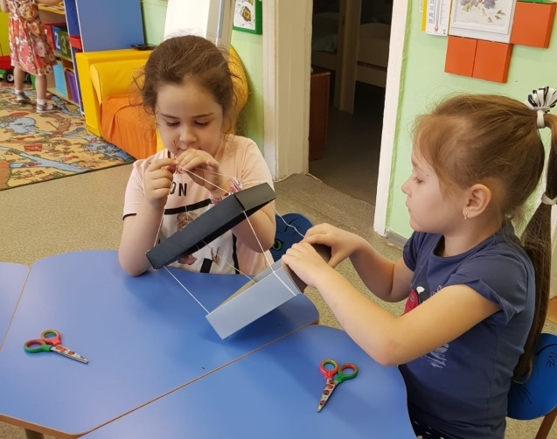
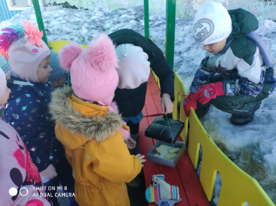
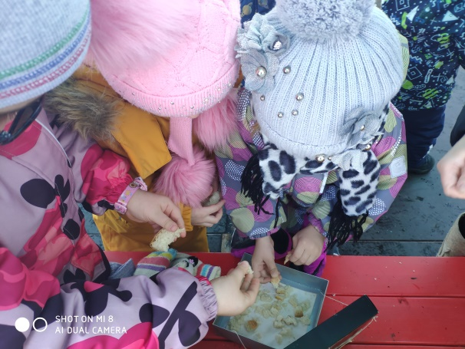
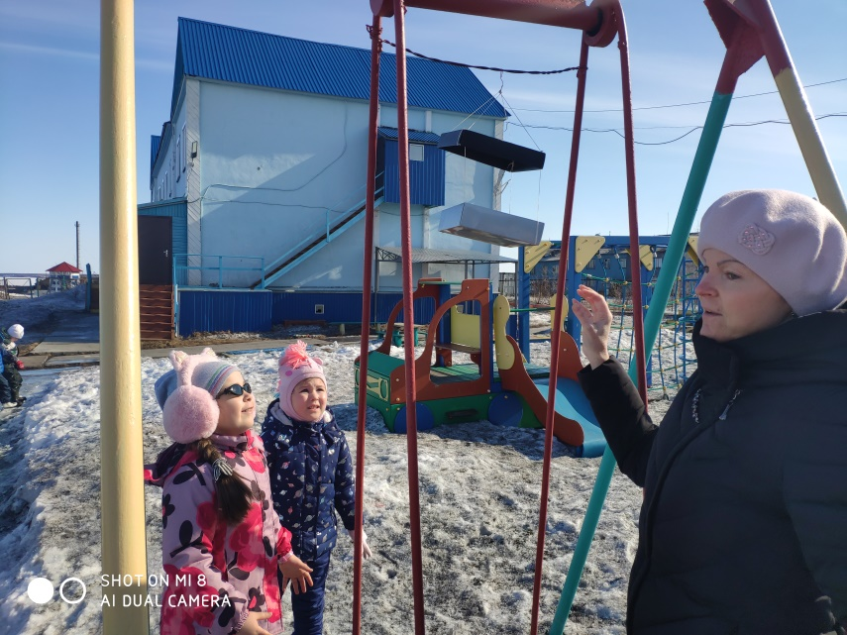
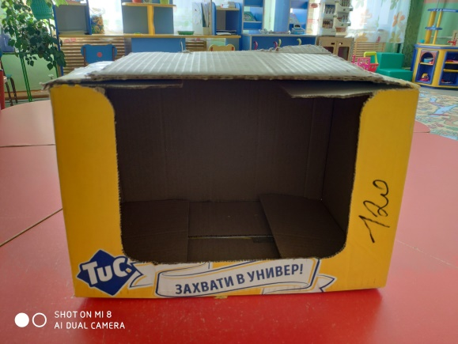
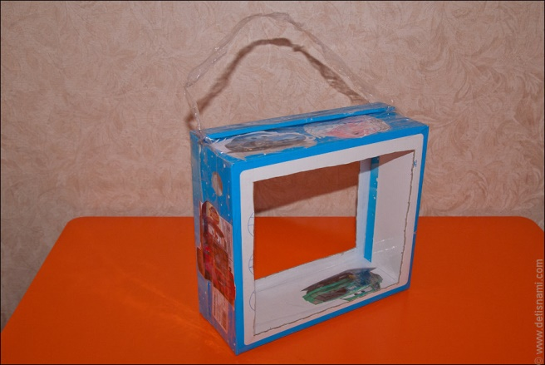
Акция «Крупинка: Помоги птицам»
Кормушка семьи Прокопчук Карины
Кормушка семьи Радохина Алеши
Кормушка семьи
Брио Сергея
Notes:
В рамках темы недели «Перелетные птицы» в приемной группы мы повесили плакат с приглашением для всех принять участие в акции «Помоги птицам» Некоторые родители ответственно отнеслись и откликнулись на наше предложение. Дома со своими детьми изготовили кормушки и принесли в садик. В теплый день на прогулке мы вывесили их на территории садика. Дети с удовольствием проявляют заботу о птицах, кормят и чистят кормушки.

Slide 15
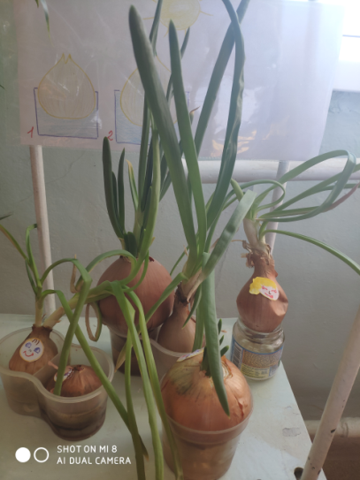
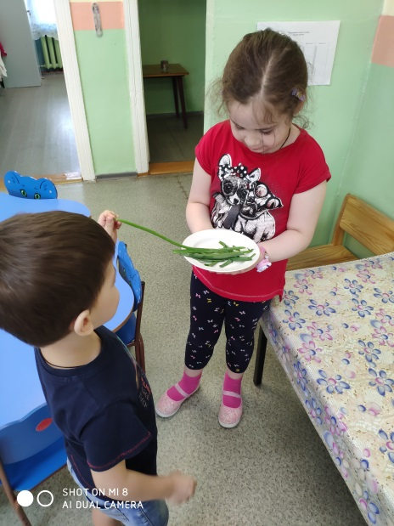
Акция «Мы за здоровый образ жизни»
Notes:
В ходе акции «Мы за здоровый образ жизни!» кроме бесед о спорте и мероприятий, мы с ребятами также сами вырастили лук, а затем угощали всех в саду. Желали быть здоровыми, не болеть и приобщаться к здоровому образу жизни.

Slide 16
Акция: «Примите наши поздравления », посвященная к значимым датам и праздникам.
Notes:
А еще необходимо научить детей делать и дарить искренне, от всего сердца подарки. Это непросто, особенно для ребенка, привыкшего только получать все самое лучшее. Этому надо учить детей. Умение делать подарки – это труд, это воспитание сердца. Мы, как и все, дарим подарки к праздникам: ко Дню защитника Отечества, Международному женскому дню .

Slide 17
В рамках празднования Международного женского дня - 8 марта
с 1 по 7 марта
Акция "Каждой женщине по тюльпану"
Notes:
Не только родителям, но и всем сотрудникам детского сада.

Slide 18
Акция «Будем помнить!»
Notes:
Отдельно хочется сказать об акции «Будем помнить!», которая проходит в честь Дня Победы. В этом году мы тоже планировали с ребятами принять в ней участие и даже начали подготовку. Нами оформлена стенгазета «Никто не забыт и ничто не забыто!»; венок и цветы для памятника воинам, погибшим во время Великой Отечественной войны; сделали значки поздравительные нагрудные для прохожих.

Slide 19
Результат:
Волонтерство помогло детям освоить основную компетенцию – коммуникативную.
- Многие воспитанники стали пользоваться правом самостоятельного выбора.
- Научились сотрудничать друг с другом.
Для детей младшего дошкольного возраста также отмечен положительный эффект: дети с радостью идут на контакт со старшими детьми, стали больше говорить, появилась симпатия к новым друзьям, с удовольствием играют, рисуют, приглашают в гости, освоили некоторые КГН.

Slide 20
спасибо за внимание!

